Slide 1
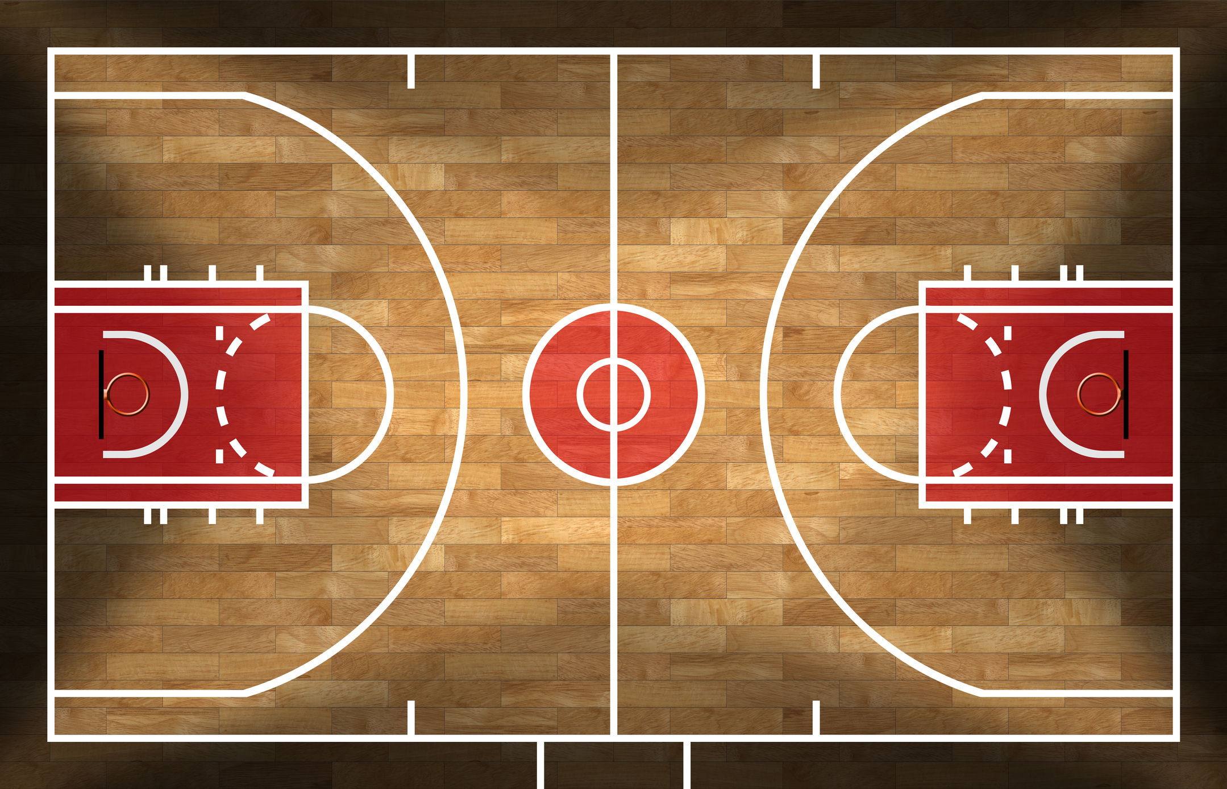
مراجعة الوحدة الثانية
الشبكات المتقدمة

Slide 2
1
2
3
4
5
6
7
8
9
10
1
2
3
4
5
6
7
8
9
10
10
9
8
7
6
5
4
3
2
1
10
9
8
7
6
5
4
3
2
1
Notes:
ملاحظة : يسأل الطالب سؤال من الاسئلة بالأسفل وفي حالة الاجابة يتم الضغط على) الدائرة) المكان المخصص للفريق الاول للفوز ثم زيادة العداد بالأعلى المخصص للفريق الاول ,و الفريق الثاني نفس الطريقة.

Slide 3
شبكة الحاسب عبارة عن جهازي حاسب أو أكثر متصلة ببعضها البعض من أجل مشاركة الموارد ( البيانات والأجهزة ) :
صح
خطأ

Slide 4
شبكة الحاسب تتكون من :
أ. جزأين أساسيين
ب. ثلاث أجزاء
ج. أربعة أجزاء
د. خمسة أجزاء

Slide 5
شبكة تتكون من أجهزة حاسب متصلة ببعضها موجودة في نطاق جغرافي ضيق :
أ. الشبكة الصغيرة
ب. الشبكة المحلية
ج. الشبكة المتوسطة
د. الشبكة الواسعة

Slide 6
الشبكة اللاسلكية تستخدم الكابلات لتوصيل الأجهزة بالأنترنت أو بشبكة أخرى :
أ. صح
ب. خطأ

Slide 7
أي نوع من الكابلات التالية تصل سرعته إلى 300 ميجابت في الثانية :
أ. المزدوج المجدول
ب. المحورية
ج. الألياف الضوئية
د. كابلات العبور

Slide 8
يطلق على عملية توصيل الألياف الضوئية إلى المنازل اسم :
أ. FTTH
ب. FTTB
ج. FTTE
د. FTTS

Slide 9
تقنية واي فاي هي تقنية لاسلكية لتبادل البيانات لمسافات قصيرة :
أ. صح
ب. خطأ

Slide 10
مخطط يجمع بين أجهزة الشبكة المتصلة ببعضها على شكل حلقة :
أ. مخطط الناقل
ب. مخطط الحلقة
ج. مخطط النجمة
د. مخطط الشبكة

Slide 11
1. تقوم بتوفير الاتصال بين الأجهزة النقالة وشبكة الهواتف العامة :
أ. المحطة المركزية
ب. الهواتف النقالة
ج. مركز التحويل الرقمي
د. شبكات الأقمار الصناعية

Slide 12
كل برج يغطي مناطق جغرافية غير محددة :
أ. صح
ب. خطأ

Slide 13
أحد أجيال شبكات النقال تصل فيه سرعة نقل البيانات إلى 2 ميجابت في الثانية كحد أقصى :
أ. الجيل الثاني
ب. الجيل الثالث
ج. الجيل الرابع
د. الجيل الخامس

Slide 14
يستهدف الانترنت عبر الأقمار الصناعية الأشخاص الذين لا يستطيعون الوصول إلى نظام مزود الخدمة على الأرض :
أ. صح
ب. خطأ

Slide 15
أجهزة التعقب النشطة تستخدم لقياس المسافات أثناء التزلج أو العدو أو ركوب الدراجة :
أ. صح
ب. خطأ

Slide 16
تعد لائحة حماية البيانات الشخصية في المملكة العربية السعودية من الأمثلة على قوانين حماية الخصوصية :
أ. صح
ب. خطأ

Slide 17
يتم تمثيل عناوين IP بتنسيق يعرف بالتدوين النقطي :
أ. الثنائي
ب. العشري
ج. الثماني
د. الست عشري

Slide 18
يتم تكوين العنوان الديناميكي يدوياً من خلال إعدادات شبكة الحاسب :
أ. صح
ب. خطأ

Slide 19
عنوان MAC هو العنوان الفيزيائي الذي يعرّف كل جهاز على شبكة معينة بشكل مميز :
أ. صح
ب. خطأ

Slide 20
يعد برنامج سيسكو ( Cisco Packet Tracer ) أداة لمحاكاة ونمذجة الشبكة :
أ. صح
ب. خطأ

Slide 21
جهاز يستخدم لإرسال حزم البيانات بين الشبكات ويربط بين شبكتين أو أكثر :
أ. الموجه
ب. المحول
ج. الموزع
د. بوابة المنزل

Slide 22
يستضيف موقع ويب معين كموقع شركة :cisco.com
أ. موجه لاسلكي
ب. المودم السلكي
ج. ايقونة سحابة الإنترنت
د. خادم الويب

